Slide 1






MĨ THUẬT LỚP 3
Chủ đề: Trường em
Bài 1: Sắc màu của chữ (Tiết 1)

Slide 2
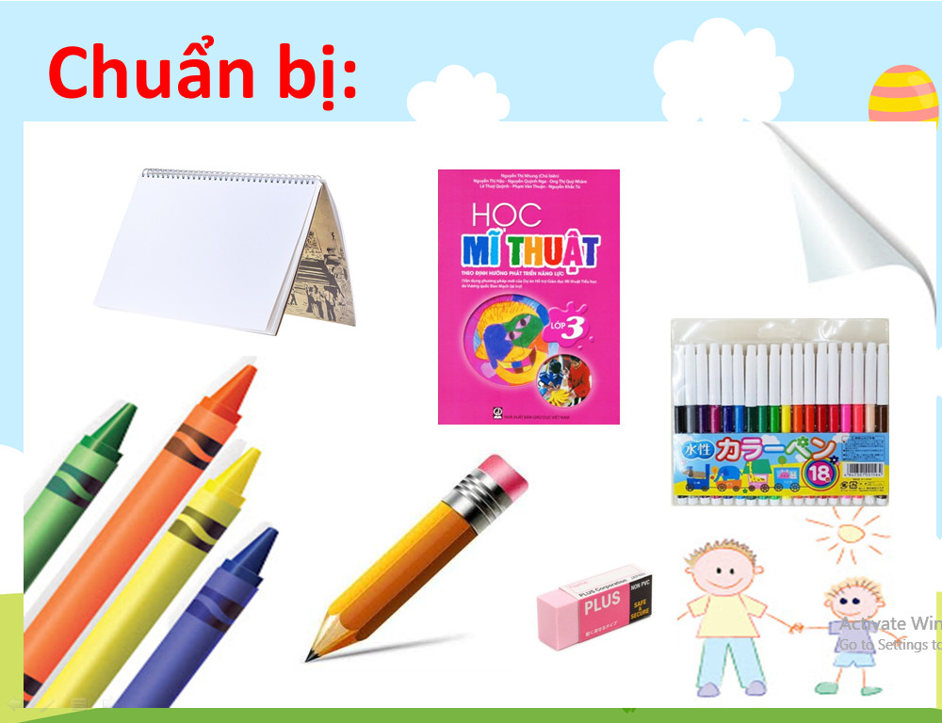

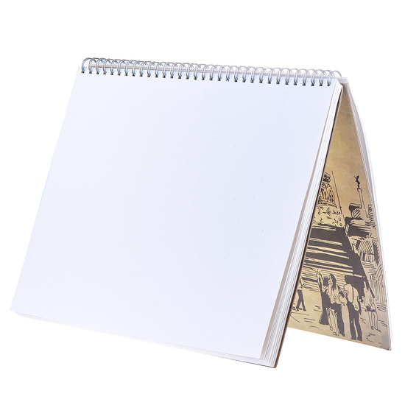
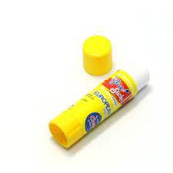
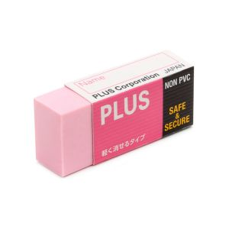
Chuẩn bị

Slide 3


Mục tiêu:
- Nhận ra được kiểu chữ cơ bản, chữ trang trí.
- Chỉ ra được màu thứ cấp trong sản phẩm mĩ thuật.
- Tạo và sử dụng được màu thứ cấp trong sản phẩm mĩ thuật.
- Vẽ và trang trí được tên riêng bằng màu thứ cấp.
- Chia sẻ được vẻ đẹp của màu sắc trong sản phẩm mĩ thuật.

Slide 4


Slide 5



Slide 6

GHI NHỚ
在此输入文字
Chữ nét đều có độ dày các nét bằng nhau trong một con chữ và có dáng cứng cáp, chắc khỏe.
在此输文字
Chữ trang trí có thể có các nét đều nhau hoặc nét thanh nét đậm.
在此输入文字
Có nhiều cách trang trí chữ. Có thể dùng các nét cơ bản đã học để tạo dáng và thêm họa tiết trang trí.
在此输入文字

Slide 7




2. KIẾN TẠO KIẾN THỨC
KĨ NĂNG

Slide 8

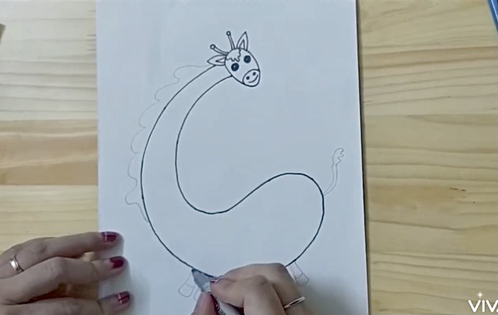
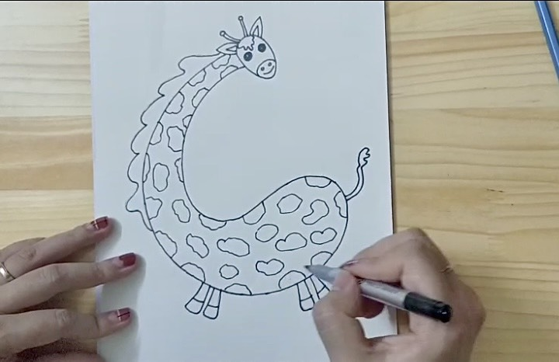
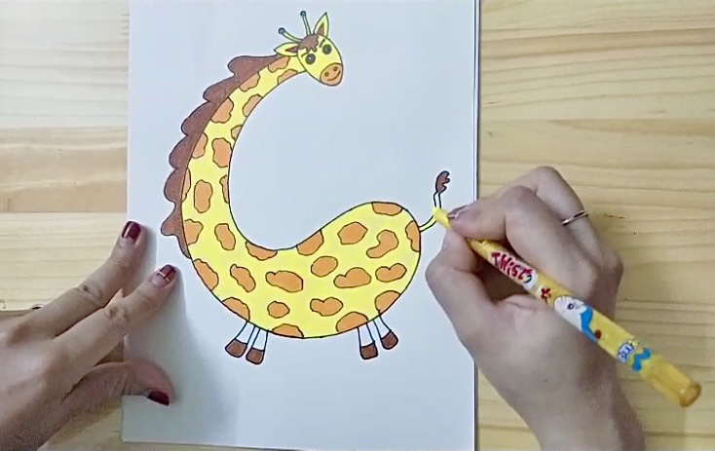
Cách trang trí chữ theo ý thích
Chọn một chữ cái mà em yêu thích
Dùng nét
để tạo dáng chữ
Sử dụng nét
để tạo họa tiết
Vẽ màu
theo ý thích

Slide 9


3. LUYỆN TẬP – SÁNG TẠO
1. Trang trí các chữ cái sau bằng chấm, nét và màu thứ cấp.
A B C
D E F

Slide 10

4. PHÂN TÍCH- ĐÁNH GIÁ
Em chọn chữ cái nào để tạo dáng?
Em đã sử dụng nét và màu sắc gì
để trang trí chữ?

Slide 11

DẶN DÒ
Hoàn thành sản phẩm tạo dáng và trang trí chữ cái theo ý thích.
Chuẩn bị đồ dùng cho tiết học sau: Giấy vẽ, bút vẽ, màu, kéo và hồ dán…

